Slide 1
习题课5/5: Disk scheduling

Slide 2
Question #1：课堂1题
There is sequence of disk track requests:96 58 82 36 168 130 150 25 184.
Assume that the disk head
  is initially positioned over track 100
  and is moving in the direction of increasing track number.
Question: For FIFO/SSTF/SCAN/C-SCAN
  What is the tracking order?
  What is Average Track Length?

Slide 3
习题课5/5: 课后两题
Question #1：课后习题11.3
Question #2：There is sequence of disk track requests:75 62 99 144 50 162 110 26 198.
Assume that the disk head
  is initially positioned over track 100
  and is moving in the direction of decreasing track number.
For FIFO/SSTF/SCAN/C-SCAN
  What is the tracking order?
  What is Average Track Length?

Slide 4
75 62 99 144 50 162 110 26 198.
Fifo
  75 62 99 144 50 162 110 26 198
  sum(25,37,37,45,94,112,52,84,172)/9
SSTF
  99,110,144,162,198,75,62,50,26
  Sum(1,11,34,18,36,123,7,12,24)/9

Slide 5
75 62 99 144 50 162 110 26 198.
SCAN
  99 75 62 50 26 110 144 162 198
  sum(1,24,13,12,24,84,34,18,36)/9
C-scan
  99 75 62 50 26 198 162 144 110
  sum(1,24,13,12,24,172, 36,18, 34)/9

Slide 6
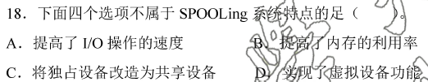

2016川大

Slide 7
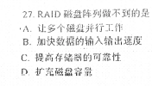

2015川大

Slide 8
假定磁盘转速为20ms/圈，磁盘格式化时每个磁盘被划分成10个扇区，今有10个逻辑记录（每个记录的大小刚好与扇区大小相等）存放在同一磁道上，处理程序每次从磁盘读出一个后要花4ms进行处理，现要求顺序处理这10个记录，若磁头现在正处于首个逻辑记录的试点位置。请问：(1) 按逆时针方向安排10个逻辑记录（磁盘顺时针方向转），处理程序处理完这10个记录所花的时间是多少？(2) 按最优化分布重新安排这10个逻辑记录，写出记录的安排，并计算出所需要处理的时间。
6
7
5
4
3
start
end
2
1
Notes:
（2+4）+9*（2+4+2*（10-2））=204Ms:只有第一条记录磁头位于起始位置，所以读时间+处理时间；后面的记录因为磁盘只能顺时针转，因此要从1的末尾移到2的开头需要跨域10-2=8个扇区，每个扇区跨域时间2ms
磁盘旋转，磁头固定不动（寻道结束后不动），那么当前指向start位置，磁盘顺时针转到end位置，读完第一个记录；随后等磁盘2的起始位置旋转过来需要转动8个sector
10*(2+4)=60ms

Slide 9
2018全国
系统总是访问磁盘的某个磁道而不响应对其他磁道的访问请求，这种现象称为磁臂黏着。下列磁盘调度算法中，不会导致磁臂粘着的是。
A. 先来先服务（FCFS）B. 最短寻道时间优先（SSTF）
C. 扫描算法（SCAN）D. 循环扫描算法（CSCAN）
31. 下列优化方法中，可以提高文件访问速度的是。
Ⅰ. 提前读Ⅱ. 为文件分配连续的簇
Ⅲ. 延迟写Ⅳ.采用磁盘高速缓存
A. 仅Ⅰ、Ⅱ B. 仅Ⅱ、Ⅲ
C. 仅Ⅰ、Ⅲ、Ⅳ D.Ⅰ、Ⅱ、Ⅲ、Ⅳ
32. 在下列同步机制中，可以实现让权等待的是。
A. Peterson方法 B. swap指令
C. 信号量方法 D. TestAndSet指令
Notes:
30． A 31． D 32． C

Slide 10
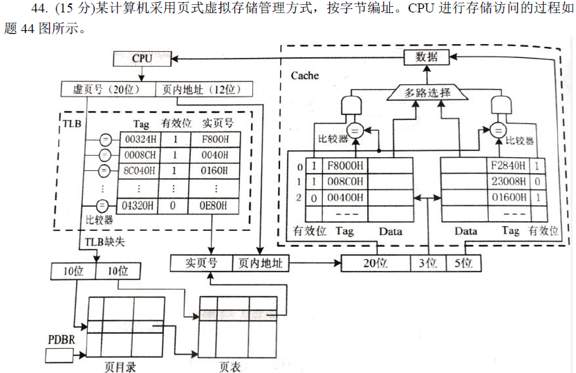
2018全国

Slide 11
根据题44图回答下列问题。
（1）主存物理地址占多少位?
（2）TLB采用什么映射方式？TLB用SRAM还是DRAM实现？
（3）Cache采用什么映射方式？若Cache采用LRU替换算法和回写（Write Back）策略，则Cache每行中除数据（Data）、Tag和有效位外，还应有哪些附加位？Cache总容量是多少？Cache中有效位的作用是什么？
（4）若CPU给出的虚拟地址为0008 C040H，则对应的物理地址是多少？是否在Cache中命中？说明理由，若CPU给出的虚拟地址为0007 C260H，则该地址所在主存块映射到的Cache组号是多少？

Slide 12
．解析：
1）物理地址由实页号和页内地址拼接，因此其位数为16+12=28；或直接可得20+3+5=28。
2）TLB采用全相联映射，可以把页表内容调入任一块空TLB项中，TLB中每项都有一个比
较器，没有映射规则，只要空闲就行。TLB采用静态存储器SRAM，读写速度快，但成本高，多用于容量较小的高速缓冲存储器。

Slide 13
3）图中可以看到，Cache中每组有两行，故采用2路组相联映射方式。
因为是2路组相联并采用LRU替换算法，所以每行（或每组）需要1位LRU位；因为采用回写策略，所以每行有1位修改位（脏位），根据脏位判断数据是否被更新，如果脏位为1则需要写回内存。
28位物理地址中Tag字段占字段占20位，组索引字段占3位，块内偏移地址占5位，故Cache共有23=8组，每组2行，每行有2^5=32B；故Cache总容量为8×2×（20+1+1+1+32×8）=4464位=558字节。
Cache中有效位用来指出所在Cache行中的信息是否有效。

Slide 14
4）虚拟地址分为两部分：虚页号、页内地址；物理地址分为两部分：实页号、页内地址。利用虚拟地址的虚页号部分去查找TLB表（缺失时从页表调入），将实页号取出后和虚拟地址的页内地址拼接，就形成了物理地址。虚页号008CH恰好在TLB表中对应实页号0040H（有效位为1，说明存在），虚拟地址的后3位为页内地址040H，则对应的物理地址是0040040H。
物理地址为0040040H，其中高20位00400H为标志字段，低5位00000B为块内偏移量，中间3位010B为组号2，因此将00400H与Cache中的第2组两行中的标志字段同时比较，可以看出，虽然有一个Cache行中的标志字段与00400H相等，但对应的有效位为0，而另一Cache行的标志字段与00400H不相等，故访问Cache不命中。
因为物理地址的低12位与虚拟地址低12位相同，即为0010 0110 0000B。根据物理地址的结构，物理地址的后八位01100000B的前三位011B是组号，因此该地址所在的主存映射到Cache组号为3。

